Slide 1
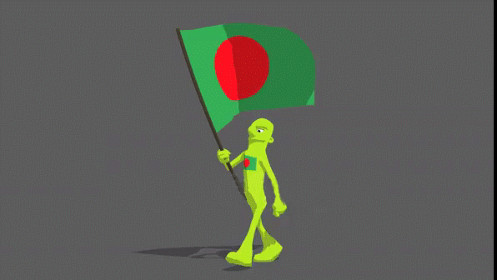
আজকের
স্বাগত
ক্লাসে

Slide 2
পরিচিতি
মোঃ সাইফুল ইসলাম
সহকারি প্রধান শিক্ষক
হবিগঞ্জ বালিকা উচ্চ বিদ্যালয়, হবিগঞ্জ সদর ।
মোবাইল নং ০১৭১৪৬২৭৬৫৫

Slide 3
পাঠ পরিচিতি
নবম- শ্রেণী
বিষয়ঃ ভূগোল
অধ্যায়ঃ চতুর্দশ
শিক্ষার্থী সংখ্যাঃ ৬০ জন ।
সময়ঃ ৫০ মিনিট

Slide 4
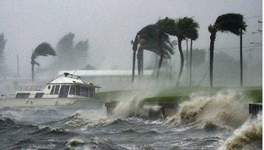
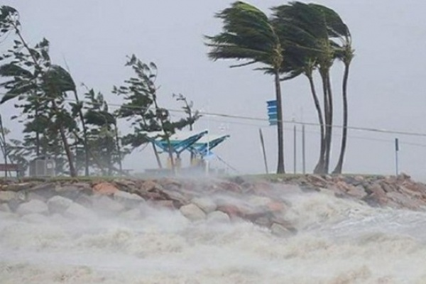
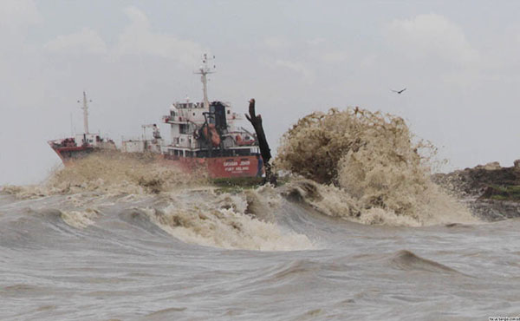
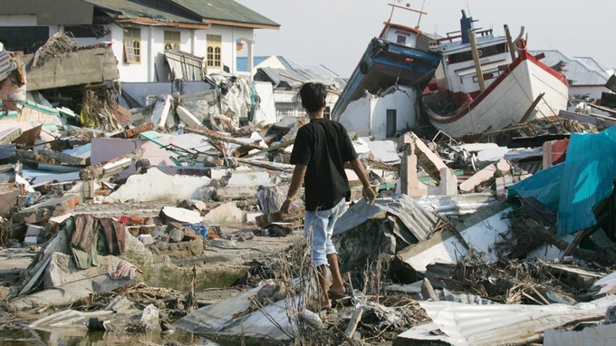
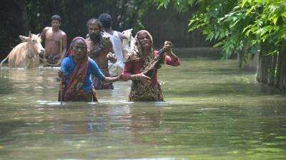
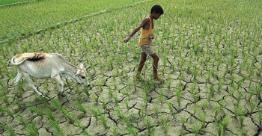
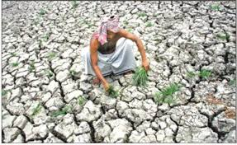
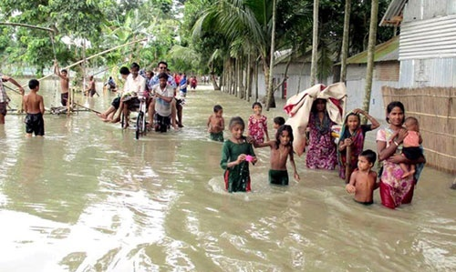
দুর্যোগ
জলোচ্ছ্বাস
ঘুর্ণিঝড়
বন্যা
খড়া

Slide 5
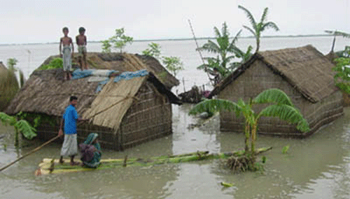
আজকের পাঠের বিষয়
বাংলাদেশের প্রাকৃতিক দুর্যোগ বন্যা

Slide 6
শিক্ষণফল
এই পাঠ শেষে শিক্ষার্থীরা------
১.দুর্যোগ কি তা বলতে পারবে ?
২. প্রাকৃতিক দুর্যোগ বন্যা সৃষ্টির কারণ বর্ণনা করতে পারবে ।
৩.প্রাকৃতিক দুর্যোগ বন্যার প্রভাব ও নিয়ন্ত্রণ বিশ্লেষন করতে পারবে ।

Slide 7
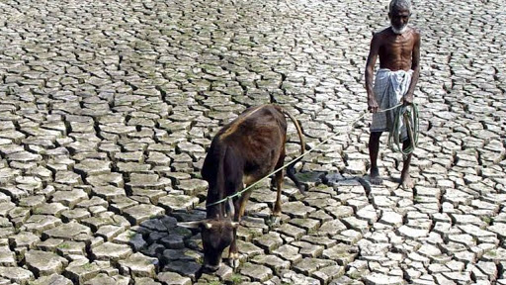
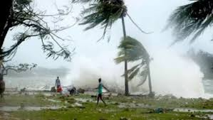
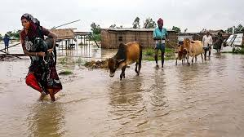
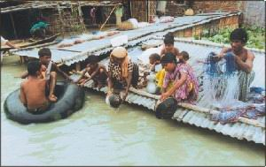
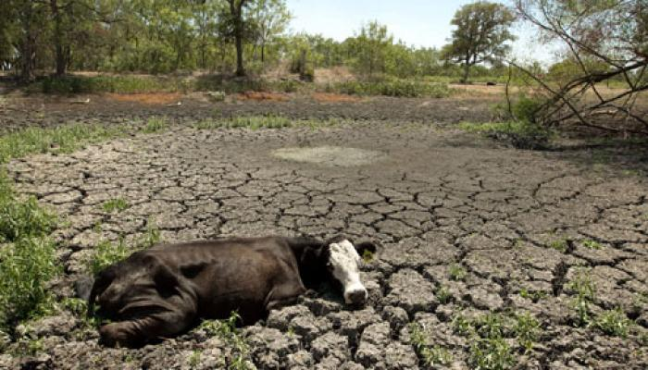
দুর্যোগ কী
পরিবেশের অস্বাভাবিক অবস্থা কে দুর্যোগ বলে ।
খড়া
খড়া
খড়া
খড়া
খড়া
ঘুর্ণিঝড়
ঘুর্ণিঝড়
ঘুর্ণিঝড়
ঘুর্ণিঝড়
বন্যা
ঘুর্ণিঝড়
বন্যা
জলোচ্ছ্বাস
খড়া
ঘুর্ণিঝড়

Slide 8
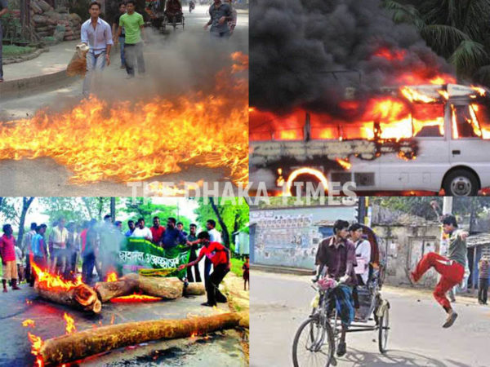
দুর্যোগ সাধারণত দুই ধরনের
প্রাকৃতিক দুর্যোগ
মানব সৃষ্ট দুর্যোগ

Slide 9
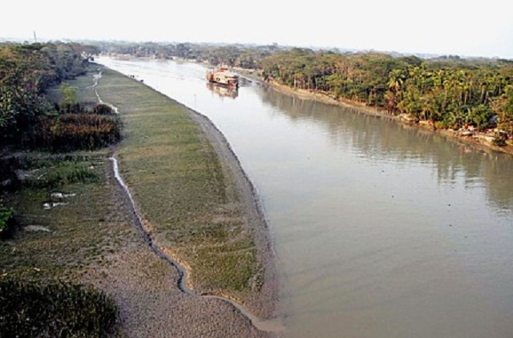
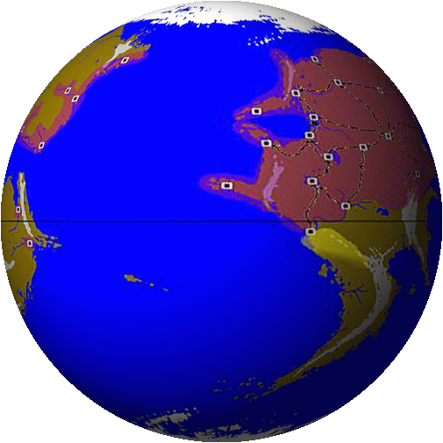
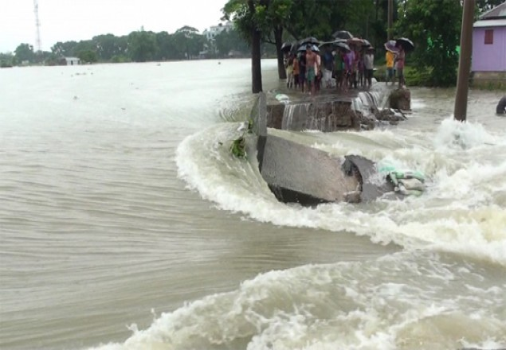
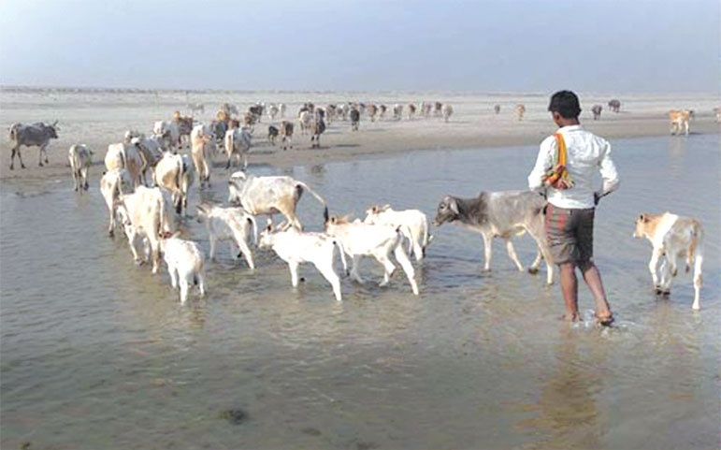
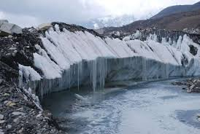
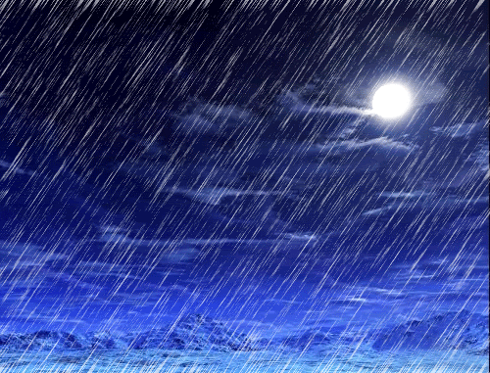
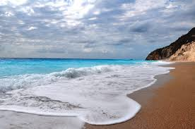
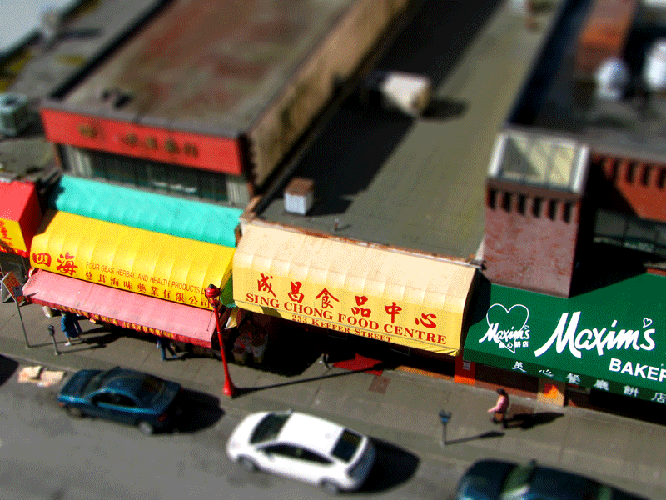
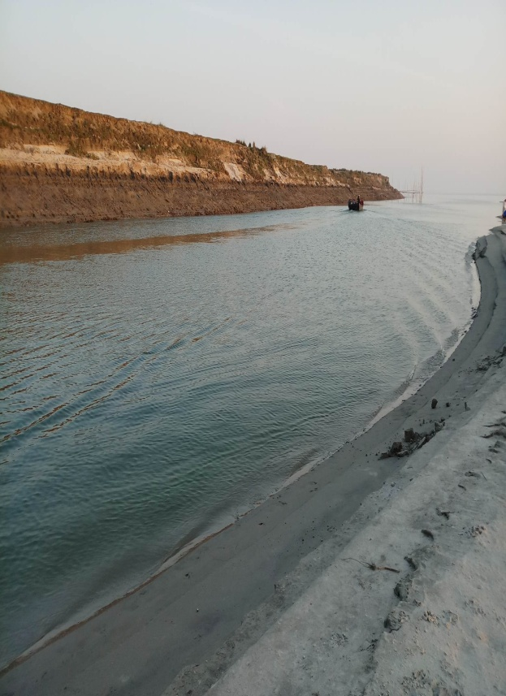
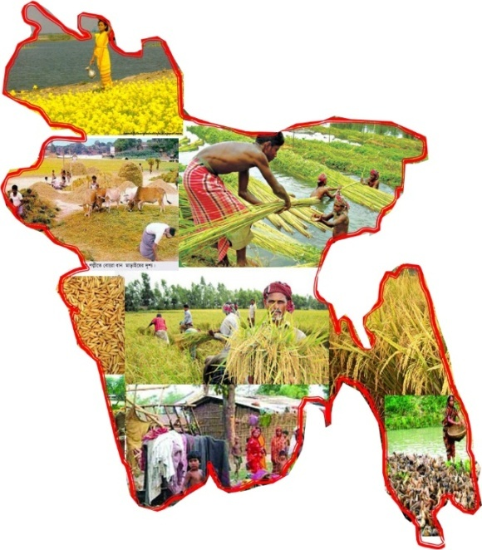
প্রাকৃতিক দুর্যোগ বন্যা সৃষ্টির উল্লেখযোগ্য কারণ ব্যাখ্যা কর ।
হিমালয়ে বরাফগলে পানি প্রবাহিত হওয়া ।
বঙ্গোপসাগরে তীব্র জোয়া-ভাটা
উজান থেকে নেমে আসা প্রচুর বৃষ্টির পানি ।
শাখানদীগুলো পলি দ্বারা আবৃত হওয়া ।
নদীর গভীরতা কমে যাওয়া
মৌসুমী বায়ুর প্রভাবে
ভৌগোলিক অবস্থান
ভূমি কম্প

Slide 10
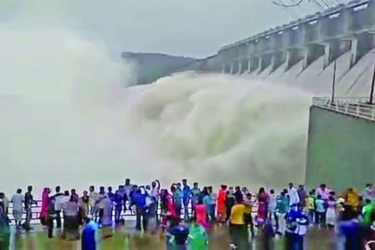
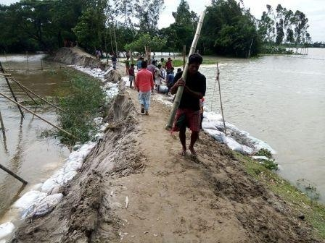
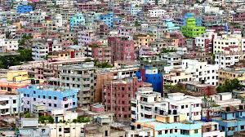
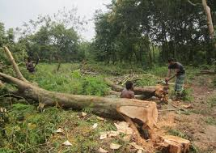
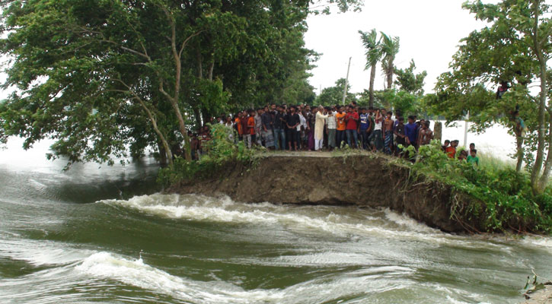
মানব সৃষ্ট বন্যা সৃষ্টির উল্লেখযোগ্য কারণ ব্যাখ্যা কর ।
বৃক্ষ কর্তন
ফারাক্কা বাঁধ নির্মাণ
অন্যান নদীতে বাঁধ নির্মিত বাঁধের প্রভাব
অপরিকল্পিত নগরায়ণ

Slide 11
সময়ঃ ৫মিঃ
জোড়ায় কাজ
সৃষ্ট প্রাকৃতিক দুর্যোগের প্রতিক্রিয়া আলোচনা করে লিখ।

Slide 12
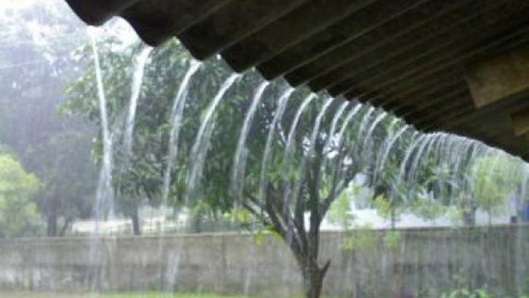
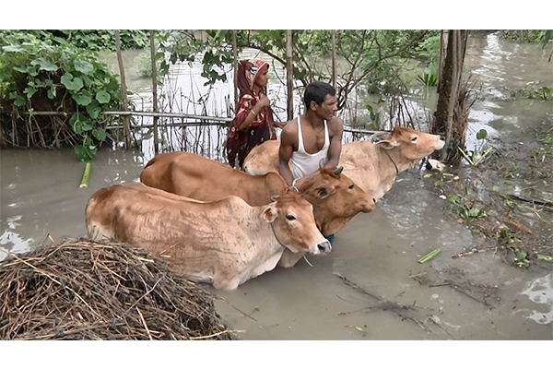
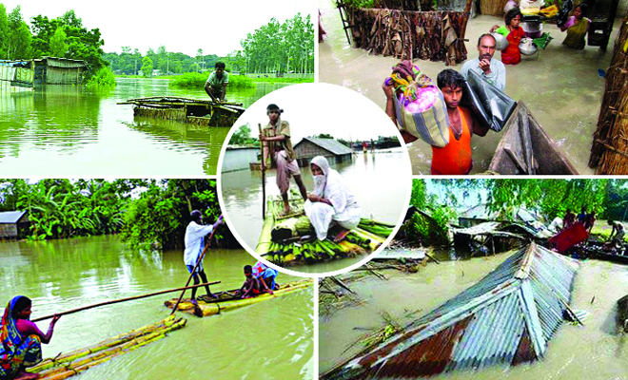
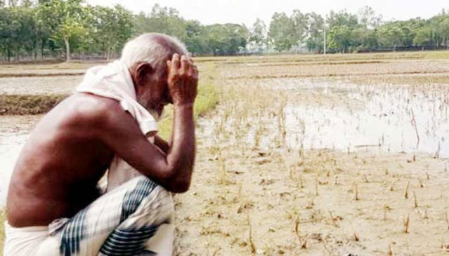
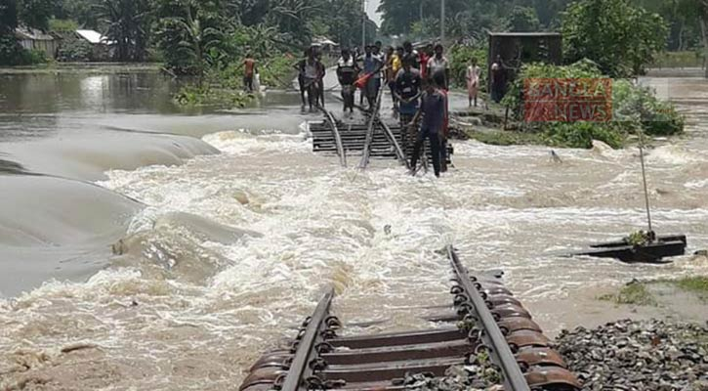
বন্যার প্রভাবে বাংলাদেশে যে পরিমাণ ক্ষয়ক্ষতি হয় তা চিহ্নিত কর ।
বিস্তৃরণ এলাকা প্লাবিত
স্বাভাবিক জীবনযাত্রা ব্যাহত
ফসলি জমি বিনষ্ট
পশুপাখির জীবন বিনষ্ট ও বিপন্ন
বর্ষাকালে প্রচুর বৃষ্টিপাত

Slide 13
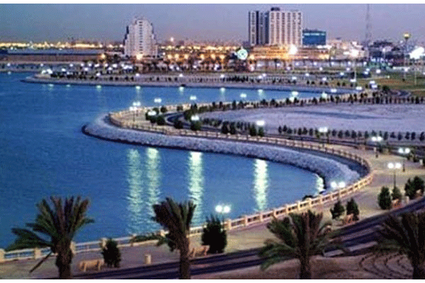
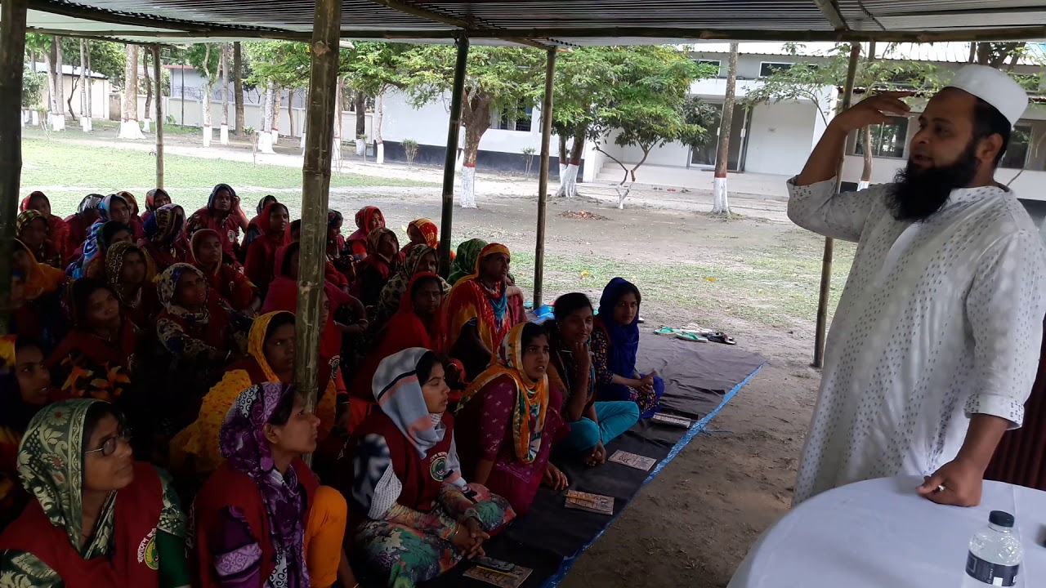
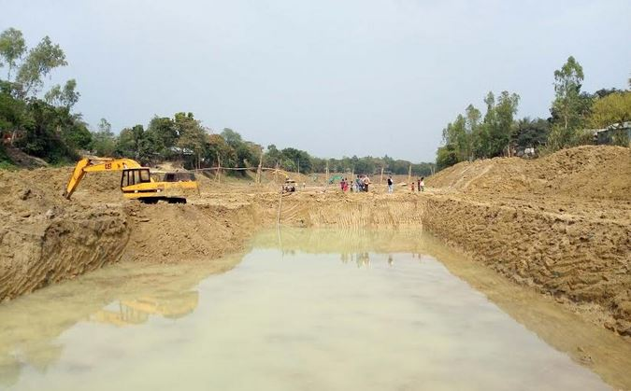
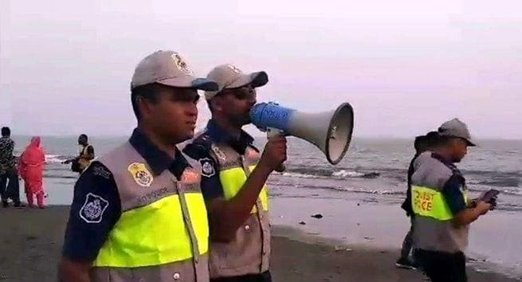
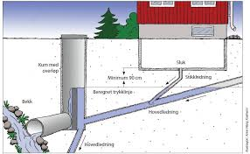
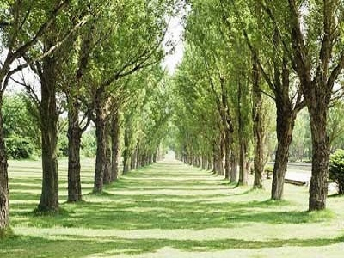
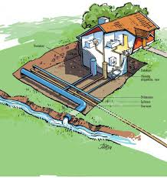
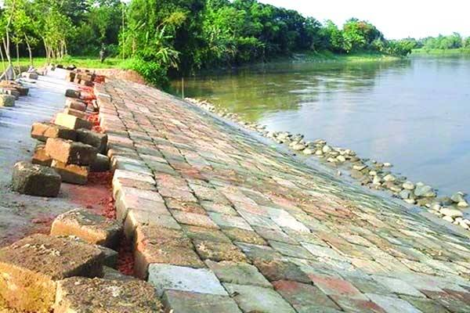
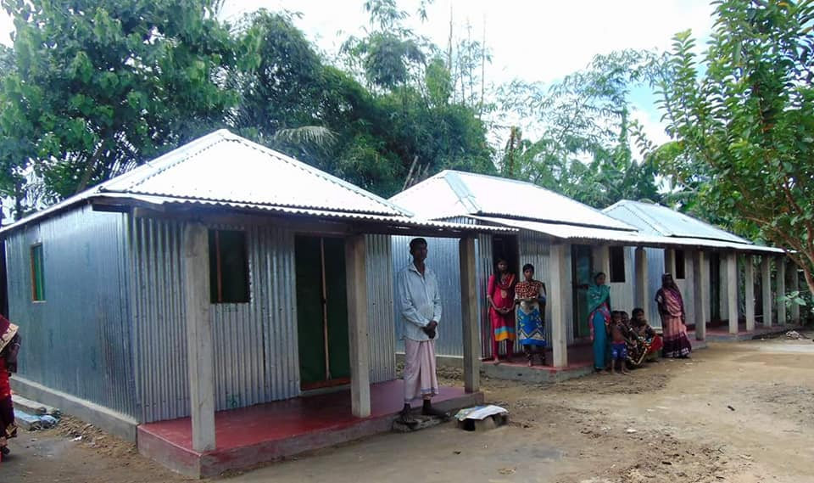
বন্যা নিয়ন্ত্রণে উল্লেখযোগ্য দিকগুলো ব্যাখ্যা কর ।
আশ্রয়কেন্দ্র নির্মাণ
প্রশিক্ষণ প্রদান
বনায়ন
পরিকল্পিত পানি নিস্কাশন
নদী খনন
শহর বেষ্টনীমুলক বাঁধ
বেড়িবাঁধ নির্মাণ
বন্যার পূর্বাভাস ও সতর্কীকরণ

Slide 14
সময়ঃ 7মিঃ
দলগত কাজ
২য়
১ম
১ম দলঃউল্লেখিত বন্যার প্রভাব গুলো আলোচনা করে লিখ।
২য় দলঃ উল্লেখিত বন্যা নিয়ন্ত্রিত দিক গুলো আলোচনা করে লিখ ।

Slide 15
মূল্যায়ন
১.বন্যা কি ?
২. মানব সৃষ্ট দুর্যোগ কাকে বলে ।
৩.এ দেশে জালের মত কতটি নদী ছড়িয়ে আছে ।
৪.দুর্যোগ প্রশমন কাকে বলে ।

Slide 16
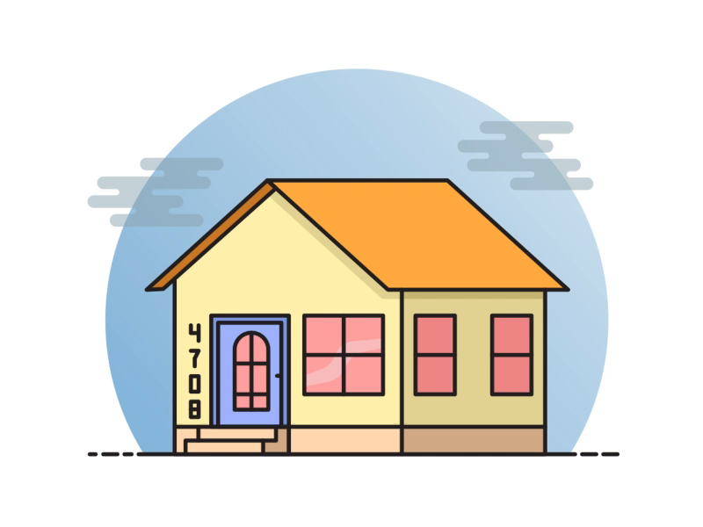
বাড়ীর কাজ
মানবসৃষ্ট দুর্যোগ প্রতিরোধ করলেই প্রাকৃতিক দুর্যোগ প্রতিরোধ করা সম্ভব। যুক্তি দেখাও

Slide 17
আগামীকালের পড়া
খড়া, ঘুর্ণিঝড় এবং নদীভাংন

Slide 18
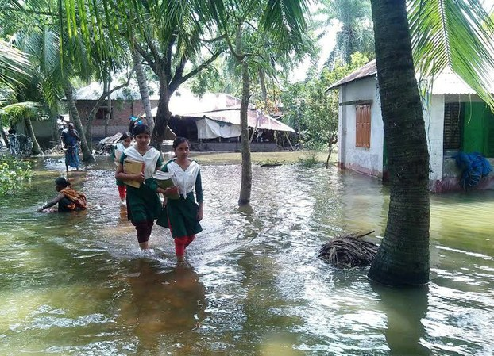
সকল কে ধনবাদ

